Slide 1

動物小介紹
資料搜集：陳禾雅

Slide 2
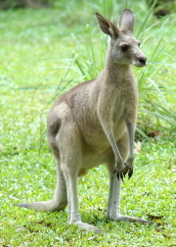
灰袋鼠
身體為灰色，口鼻部有許多毛鬚，後肢發達，尾長。
草食性
灰袋鼠通常以後肢站立，可以高達1.5-1.8m。

Slide 3

石虎
食肉目
貓科
肉食性，以小型動物為主。
石虎是小型囓齒類的天敵

Slide 4
資料蒐集
灰袋鼠
http://newweb.zoo.gov.tw/Pager/Show/ZooData_Index_Show.aspx?Animal_ID=50
石虎
http://newweb.zoo.gov.tw/Pager/Show/ZooData_Index_Show.aspx?Animal_ID=10

